Slide 1
2020年11月12日
長塚 隆
鶴見大学 名誉教授
nagatsuka-t@tsurumi-u.ac.jp

Slide 2
概要
コロナウイルス感染症の今
コロナウイルス感染症と大学図書館
大学図書館とリモートサービス
海外の大学図書館でのリモートサービスの試み
国内の大学図書館でのリモートサービスの試み
大学図書館リモートサービスの今後の可能性

Slide 3
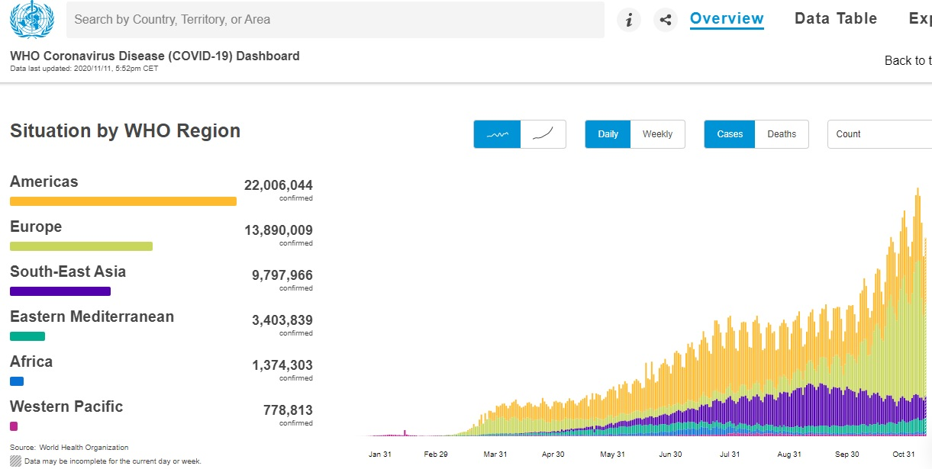
１．コロナウイルス感染症の今
世界のコロナウイルス新規感染者数の推移 （2020年11月11日データ WHO）ー世界全体で増加。ヨーロッパや北米で感染者数が増加。

Slide 4
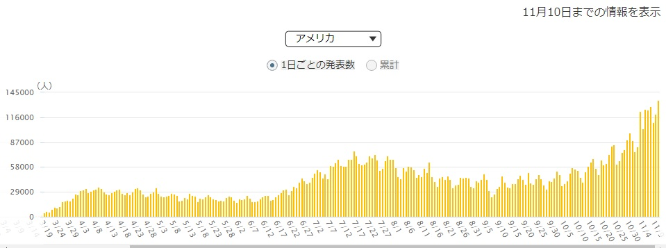
１．コロナウイルス感染症の今
米国のコロナウイルス新規感染者数の推移 （2020年11月10日データ NHK作成） 最近、米国では感染者数の再度の増加が著しい。
https://www3.nhk.or.jp/news/special/coronavirus/world-data/

Slide 5
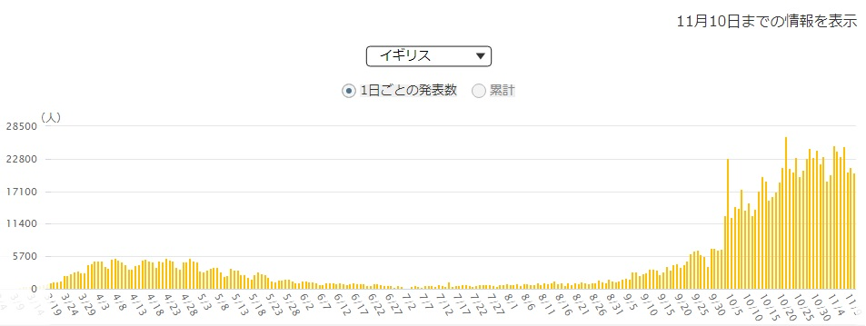
１．コロナウイルス感染症の今
英国のコロナウイルス新規感染者数の推移 （2020年11月10日データ NHK作成） 最近、英国では感染者数の再度の増加が著しい。
https://www3.nhk.or.jp/news/special/coronavirus/world-data/

Slide 6
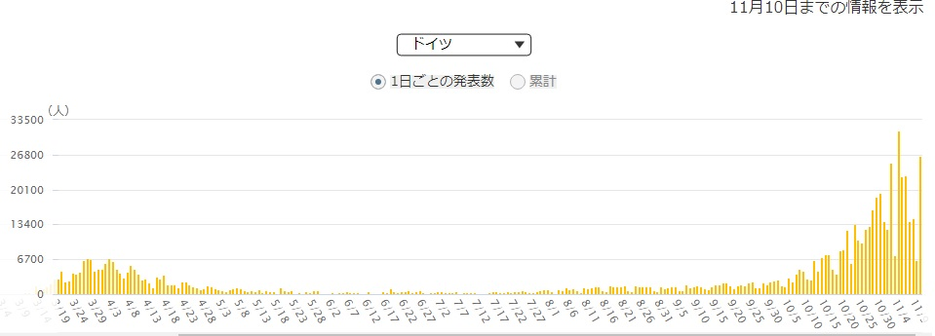
１．コロナウイルス感染症の今
ドイツのコロナウイルス新規感染者数の推移 （2020年11月10日データ NHK作成） 最近、ドイツでは感染者数の再度の増加が著しい。
https://www3.nhk.or.jp/news/special/coronavirus/world-data/

Slide 7
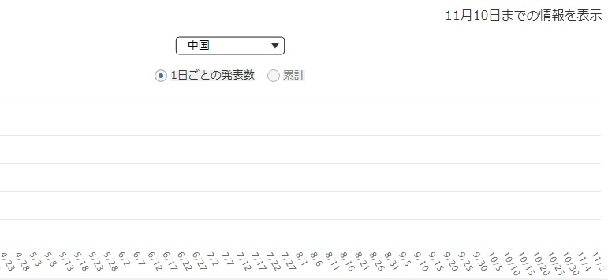
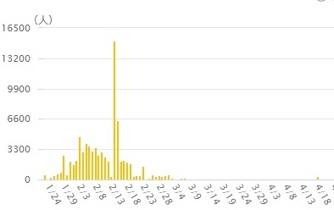
１．コロナウイルス感染症の今
中国のコロナウイルス新規感染者数の推移 （2020年11月10日データ NHK作成） 中国では感染の拡大が抑制できている。
https://www3.nhk.or.jp/news/special/coronavirus/world-data/

Slide 8
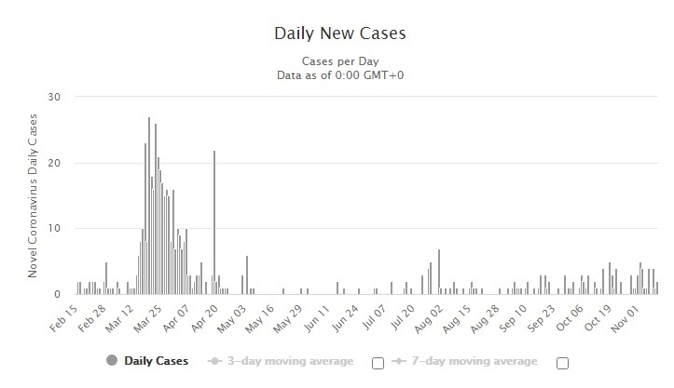
１．コロナウイルス感染症の今
台湾のコロナウイルス新規感染者数の推移 （2020年11月10日データ ワールドメーター作成） 台湾では抑制できている。
https://www.worldometers.info/coronavirus/country/taiwan/

Slide 9
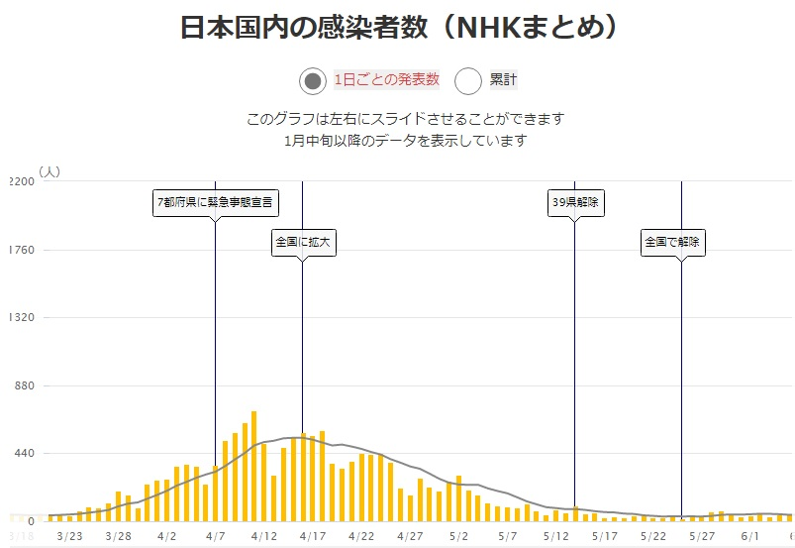
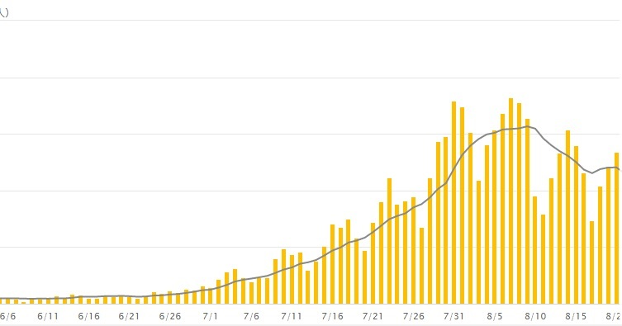
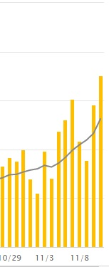
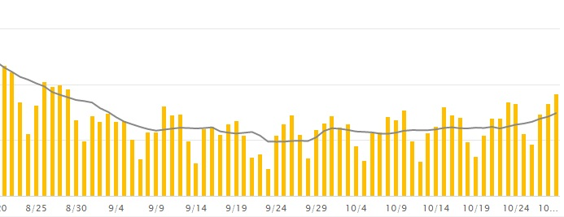
１．コロナウイルス感染症の今
日本のコロナウイルス新規感染者数の推移 （2020年11月10日データ NHK作成）
日本では4－5月の第一波の後、感染が抑制されていたが、7－8月に再拡大し終息せずに継続している。 最近、感染者数の再度の増加が認められる。
https://www3.nhk.or.jp/news/special/coronavirus/data-all/

Slide 10
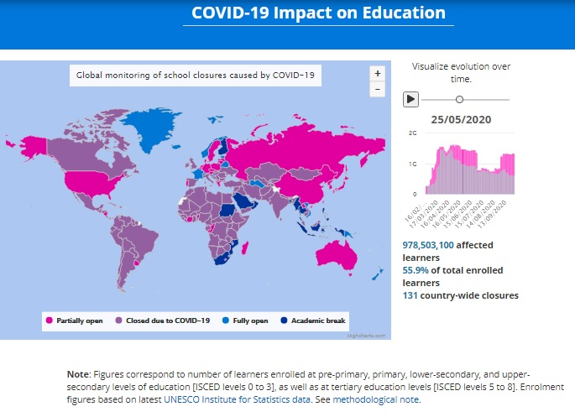
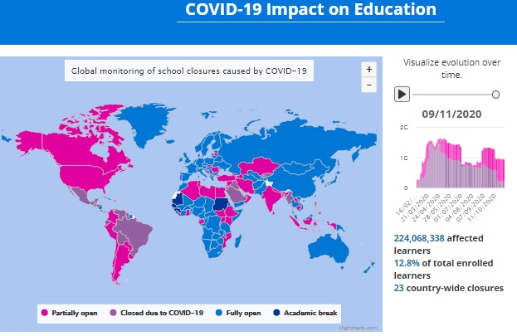
１．コロナウイルス感染症の今
初等・中等教育へのコロナの影響（ユネスコ）
2020年5月25日
2020年11月9日
https://en.unesco.org/covid19/educationresponse

Slide 11
２．コロナウイルス感染症と大学図書館
１．コロナ感染以前（2019年末まで）
２．コロナ感染拡大の第一期（2020年2－6月）
３．コロナ感染拡大の第二期（2020年7月以降）

Slide 12
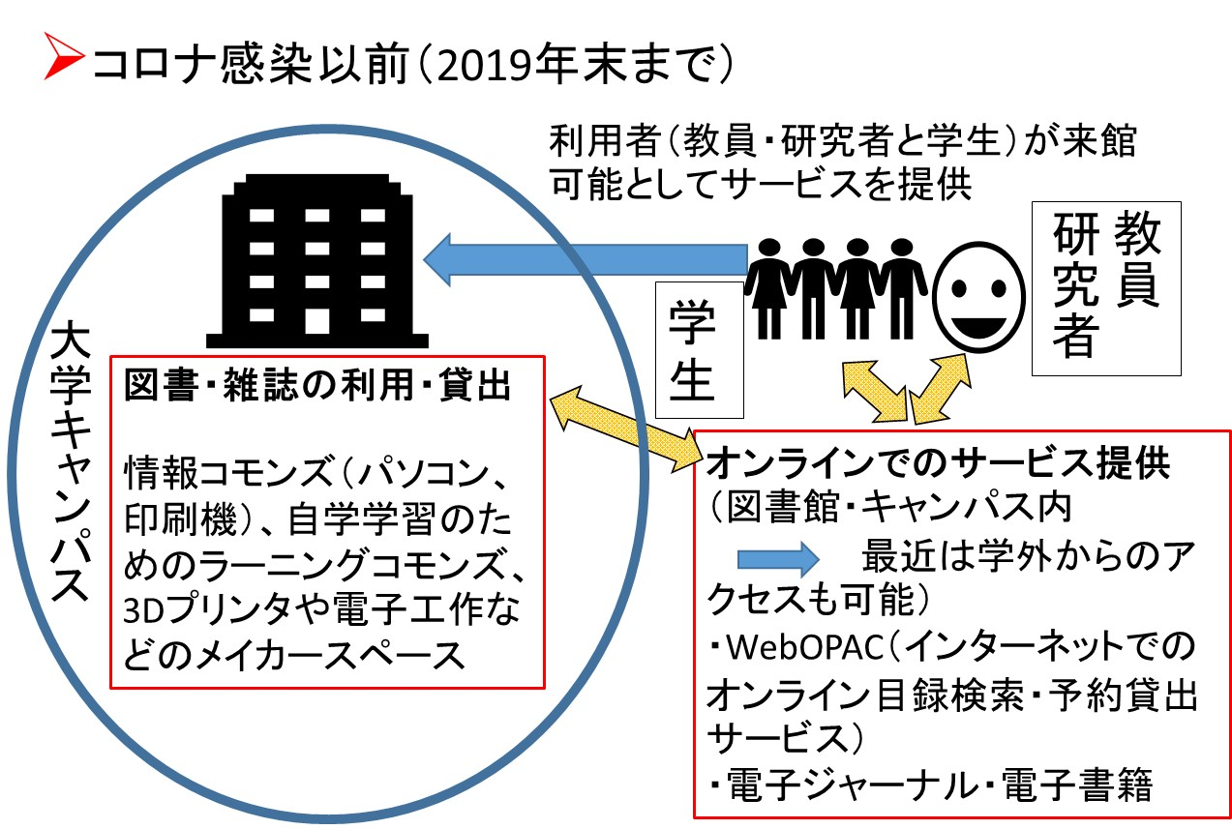
２．コロナウイルス感染症と大学図書館

Slide 13
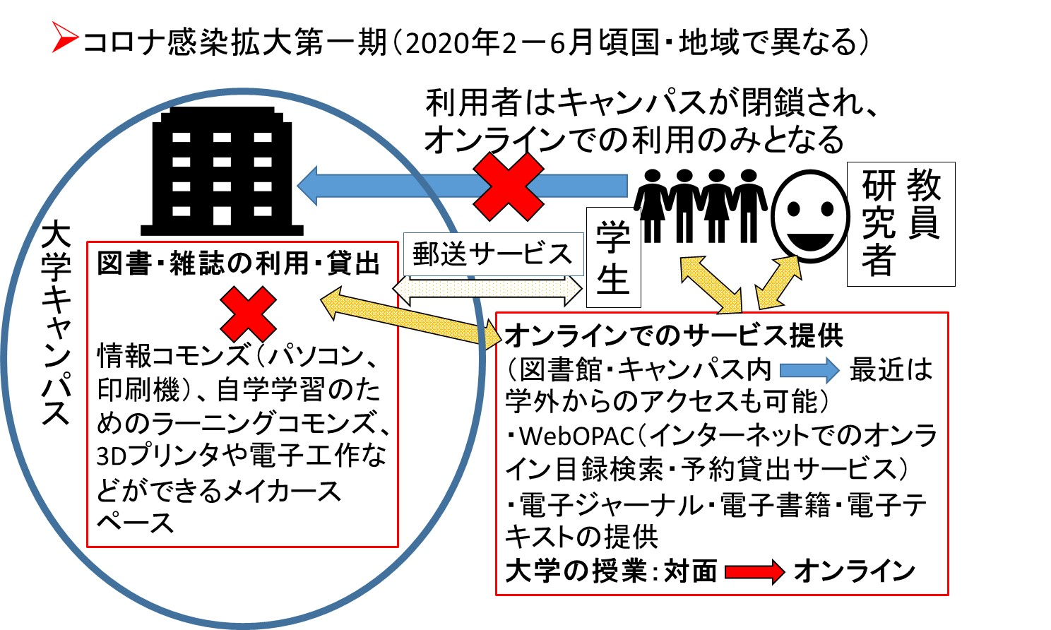
２．コロナウイルス感染症と大学図書館

Slide 14
２．コロナウイルス感染症と大学図書館

Slide 15
２．コロナウイルス感染症と大学図書館
日本の大学図書館の状況
3月24日：「令和２年度における大学等の授業の開始等について（通知）」文部科学省高等局
3月26日：「4月からの大学等遠隔授業に関する取組状況共有サイバーシンポジウム」国立情報学研究所
・現在（11月9日）までに合計20回開催。
・大学図書館の対応・対策状況についての報告あり。
・9月以降は大学の授業が対面授業とオンライン授業の
ハイブリッド授業に移行することへの対応
https://www.nii.ac.jp/event/other/decs/
6月5日：文部科学省が学生の学修機会の確保，学生への適切な情報提供の支援等に取組むためのガイドラインを公開

Slide 16
２．コロナウイルス感染症と大学図書館
日本の大学図書館の状況
saveMLAK「covid-19-survey国立大学図書館」
・国立86大学主に中央館の開館・休館を2/28(金)以降毎週調査。
・現時点（11月9日）では、11/6(金)調査分まで掲載されている。
・現在は、86館中休館しているのは0館。
・国立大学図書館は短縮時間開館を含んでであるが開館。
・5月1日（金）調査時で休館数が74館と最も多かった。
https://savemlak.jp/wiki/covid-19-survey

Slide 17
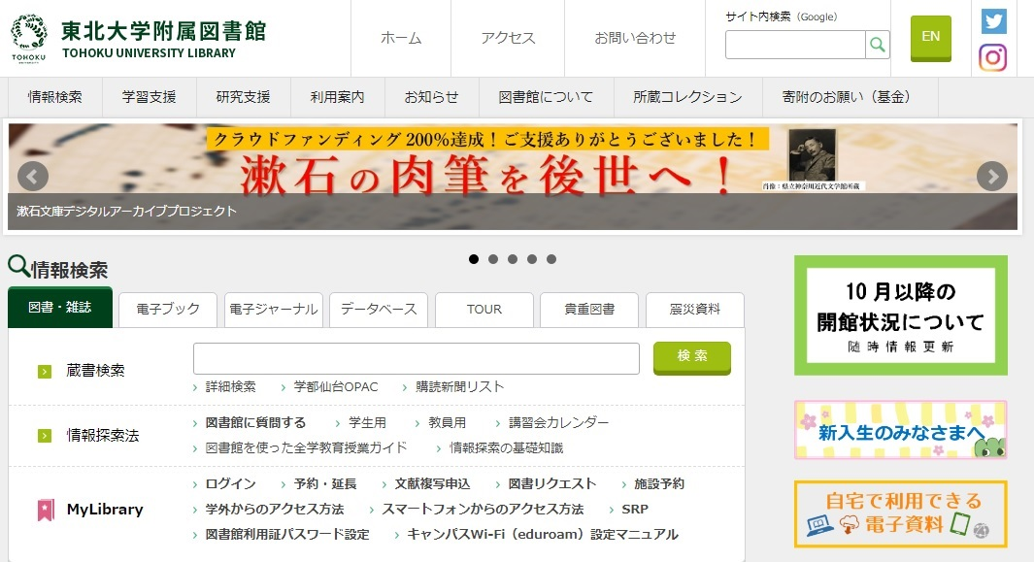
２．コロナウイルス感染症と大学図書館
日本の大学図書館の状況
「大学図書館は動き続けているか：COVID-19拡大に直面して Part 2」東北大学附属図書館小陳左和子氏がコロナ感染下での大学図書館の取り組みを紹介。
2020年11月11日東北大学附属図書館HP
https://researchmap.jp/multidatabases/multidatabase_contents/detail/243671/b2cbf663cf114ec3a60b739f62fd716f?frame_id=676246
http://www.library.tohoku.ac.jp/

Slide 18
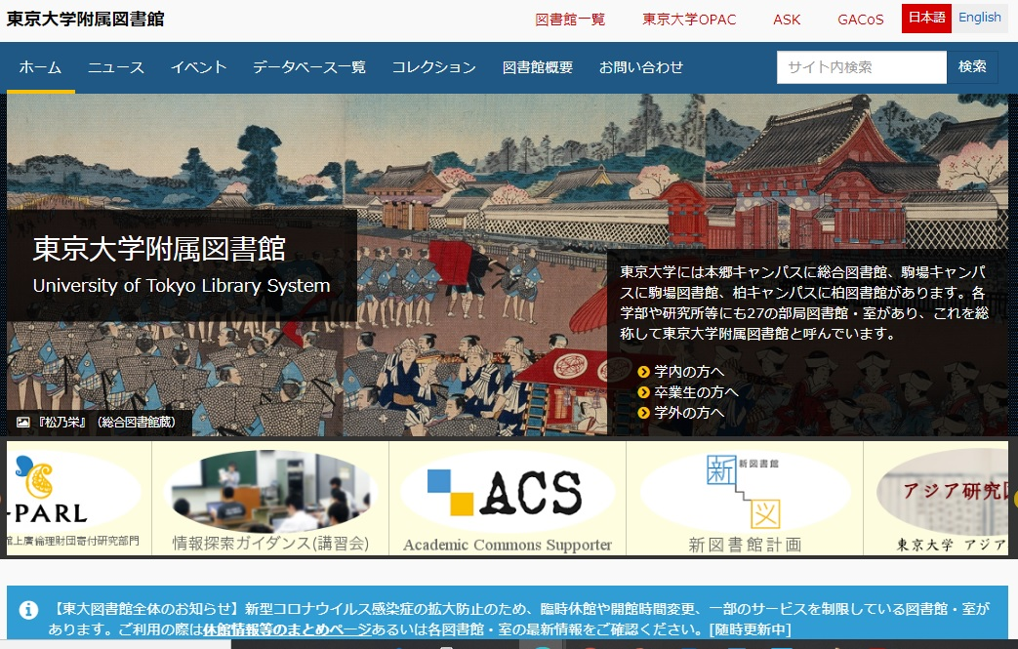
２．コロナウイルス感染症と大学図書館
日本でのオンライン授業と大学図書館
夏学期（前期）オンライン授業に関するかアンケート結果の紹介 （9月4日）
東京大学 田浦健次朗
https://www.nii.ac.jp/event/upload/20200904-06_Taura.pdf
オンライン授業自体は評価されているが、課題の負荷に注意
登校できない（友達と会えない）苦しみは大きい
・冬学期（後期）に向けて「対面とオンラインの混合」が必要。
2020年11月10日 東京大学附属図書館HP
https://www.lib.u-tokyo.ac.jp/ja

Slide 19
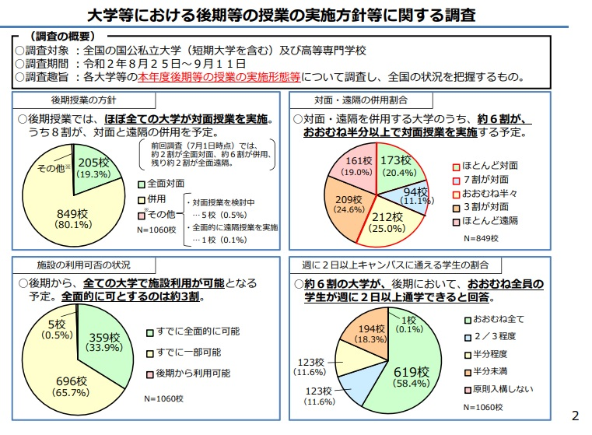
２．コロナウイルス感染症と大学図書館
日本でのオンライン授業と大学図書館
⼤学等における後期等の授業の実施⽅針等に関する調査
（令和２年９⽉１５⽇公表）
⽂部科学省⾼等教育局 企画官 服部 正
https://www.nii.ac.jp/event/upload/20200925-05_Mext.pdf
図書館等の学内施設の学⽣による利⽤の機会を確保する

Slide 20
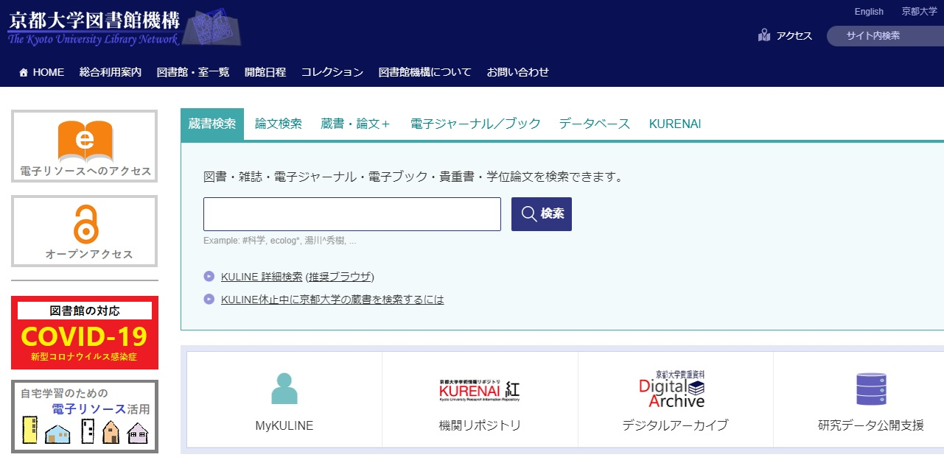
２．コロナウイルス感染症と大学図書館
日本でのオンライン授業と大学図書館
コロナウイルス感染対応に⾒る⼤学図書館の課題と今後 5月8日
京都⼤学図書館機構⻑引原隆⼠
感染症対応での対応の難しさ
場の提供の必要性 サービス → 中⽌ 場所 → 閉鎖
本来的に図書館が維持を求められ，そこに⼈を割いてきた業務
今後は ロングテイルの対応へ移⾏ → 必然としてのデジタルトランスフォーム
2020年11月10日 京都大学図書館機構HP
https://www.kulib.kyoto-u.ac.jp/
https://www.nii.ac.jp/event/upload/20200508-9_Hikihara.pdf

Slide 21
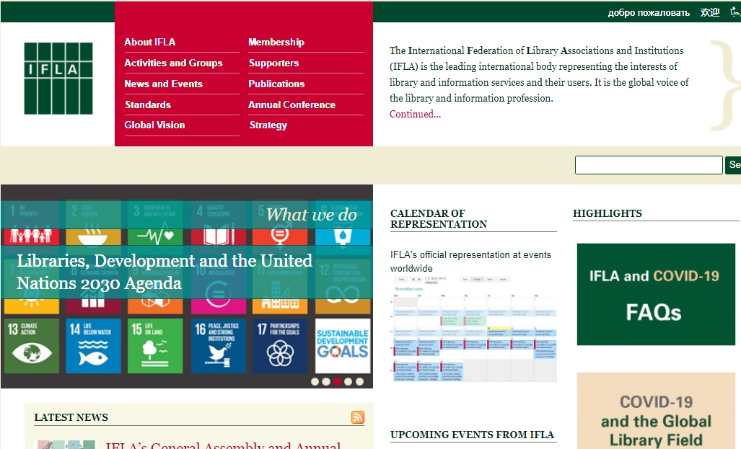
２．コロナウイルス感染症と大学図書館
海外の大学図書館の状況
国際図書館連盟の「新型コロナウイルス感染症と世界の図書館界」のコーナー
・各国の大学図書館のリモートサービス
の情報が集約。
・特に、発展途上国の大学図書館の
取組みが多い。
https://www.ifla.org/covid-19-and-libraries
米国の大学図書館：大学・研究図書館協会(ACRL)（米国図書館協会の部門）
・研究（大学）図書館のパンデミック関連情報
を集約。
https://acrl.libguides.com/pandemic
2020年11月10日 国際図書館連盟（IFLA）HP
https://www.ifla.org/

Slide 22
２．コロナウイルス感染症と大学図書館
海外の大学図書館の状況
非営利団体Ithaka S+R（米国）
・コロナ感染拡大による大学の研究や授業への影響を集約。
https://sr.ithaka.org/our-work/covid-19/
McDanielら：2020年春学期における緊急的なリモートでのオンライン授業に関して
・学生と教職員がどのように感じ、どのような経験をしたのか調査。
・コロナ感染症の米国での大流行は、全国の大学で学生と
教職員に前例のない混乱を引き起こしたとした。
・授業や学習でのオンラインモデルとハイブリッドモデルの重要性
を指摘
https://doi.org/10.18665/sr.314276

Slide 23
２．コロナウイルス感染症と大学図書館
海外の大学図書館の状況
Rossmanら：米国の大学では前学期はオンライン授業に移行
・オンライン授業での学生の受講状況や成績、卒業率ついての調査
・教職員と学生の努力により前年と比較してもそん色のない結果
https://sr.ithaka.org/blog/estimating-the-impact-of-covid-19-on-students-academic-outcomes/
欧州研究図書館協会（LIBER）：欧州の研究（大学）図書館のコロナ感染症に関する情報を収集
・9月にコロナ感染症によるパンデミック時の欧州の研究（大学）図書
館の状況分析レポートを発表。
https://libereurope.eu/blog/2020/09/07/progress-report-on-the-current-state-of-european-research-libraries-during-the-covid-19-pandemic/

Slide 24
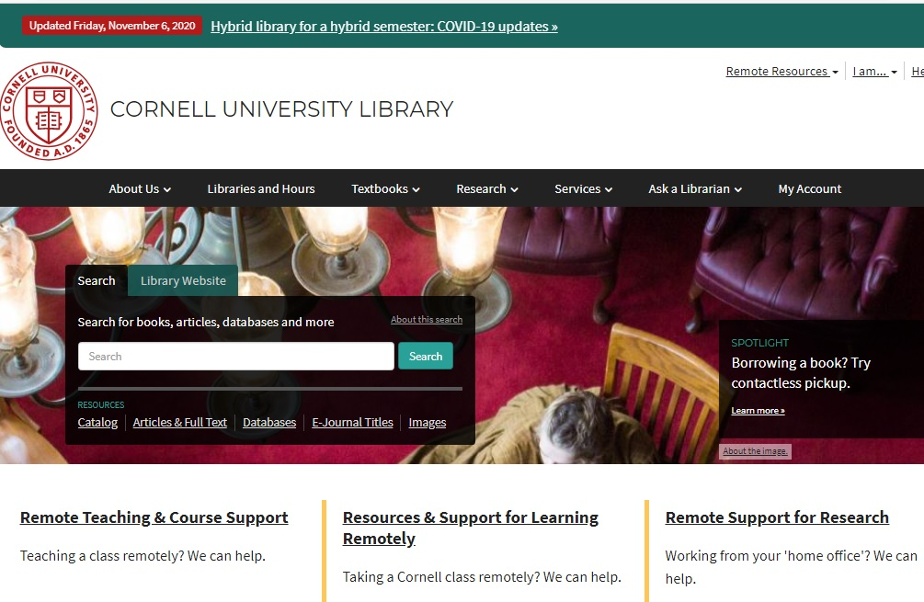
３．大学図書館とリモートサービス
コーネル大学図書館（米国、ニューヨーク州） 11月10日 ホームページ
ハイブリッド学期
ハイブリッド図書館
リモート教育と授業支援
リモート学習の資料と支援
研究へのリモート支援

Slide 25
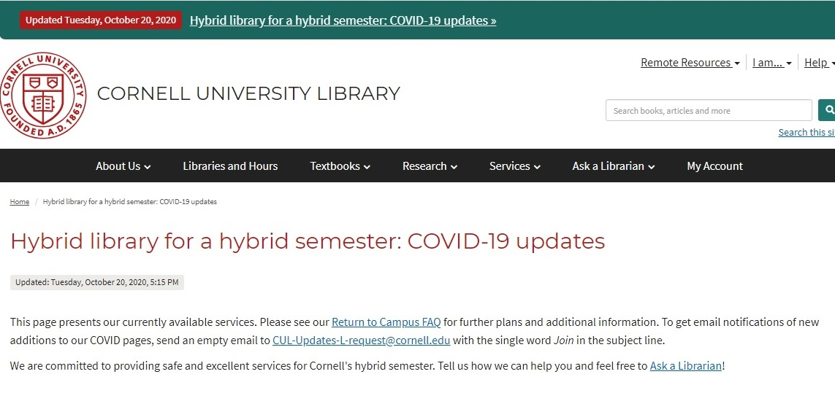
３．大学図書館とリモートサービス
コーネル大学図書館
ハイブリッド図書館： ハイブリッド学期（オンライン授業と対面授業）のためのハイブリッド図書館

Slide 26
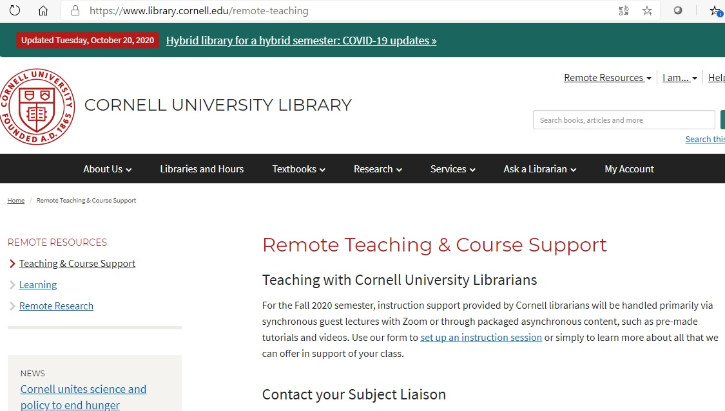
３．大学図書館とリモートサービス
コーネル大学図書館
リモートでの教育と授業支援
図書館員がリモートで授業支援
専門的な課題については専門図書館員へ。

Slide 27
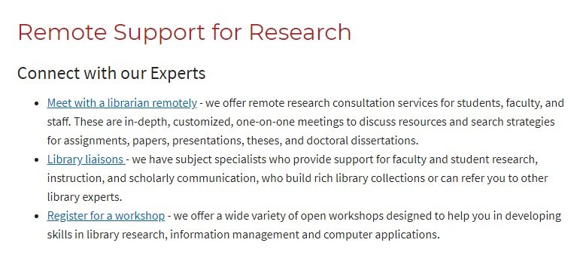
３．大学図書館とリモートサービス
コーネル大学図書館
研究のリモート支援
リモートで図書館員に相談。
主題の専門家を紹介。
情報探索、情報管理、コンピュータスキルなどに関するワークショップをリモートで開催。登録の勧誘。

Slide 28
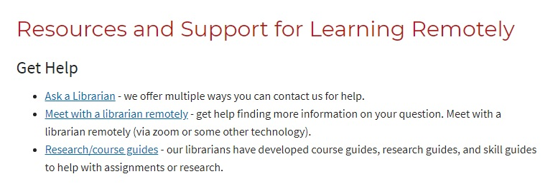
３．大学図書館とリモートサービス
コーネル大学図書館
リモートでの学習のための資料とサポート
図書館員に相談しましょう。
リモートで図書館員に会いましょう。
図書館員がコース（授業）ガイド、研究ガイド、技術ガイドを用意しています。

Slide 29
４．海外の大学図書館でのリモートサービスの試み
スタンフォード大学（カリフォルニア州）
大学のホームページで、COVID-19に関係する情報を集約している。
現在（10月）は、地域（郡）の自治体のガイドラインでステージ２に該当。
キャンパス内ではマスク、手洗い、6フィートの対人距離が要請されている。
https://www.stanford.edu/

Slide 30
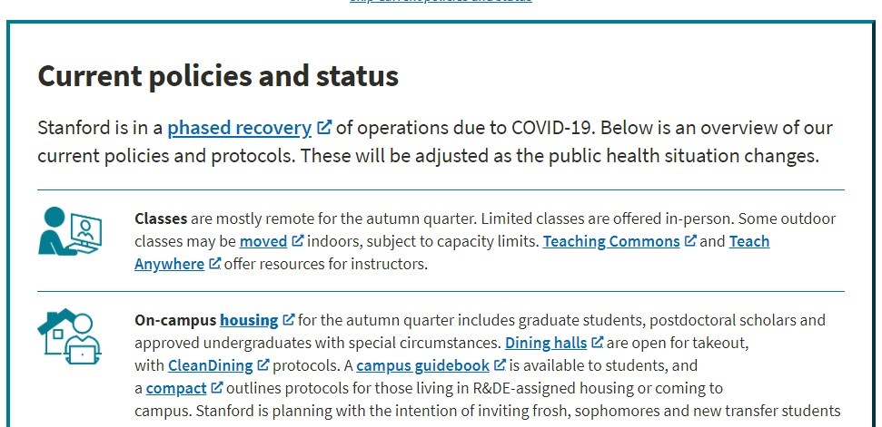
４．海外の大学図書館でのリモートサービスの試み
スタンフォード大学
2020年11月10日 スタンフォード大学HP
大学のホームページで、COVID-19に関係する情報を集約している。
授業は秋学期はほとんどリモート
https://healthalerts.stanford.edu/covid-19/

Slide 31
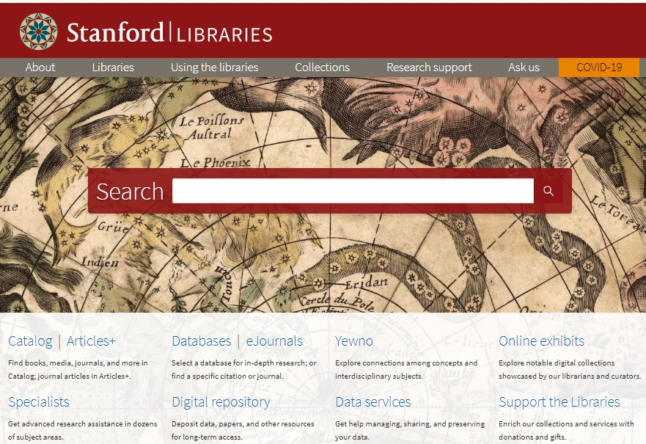
４．海外の大学図書館でのリモートサービスの試み
スタンフォード大学図書館
大学図書館のホームページでも同様にCOVID-19に関する情報を集約して閲覧できるようにしている。
https://library.stanford.edu/

Slide 32
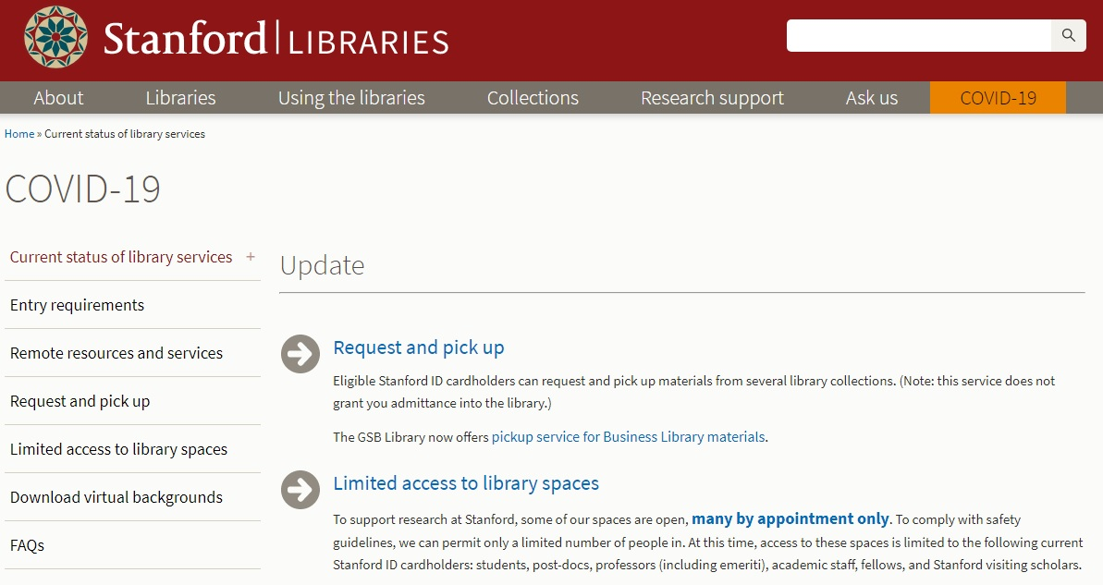
４．海外の大学図書館でのリモートサービスの試み
スタンフォード大学図書館
図書館サービスの現状
図書のオンライン予約とピックアップ
図書館へのアクセス制限（利用できる図書館、人数、学内者に制限されている）
https://library.stanford.edu/status

Slide 33
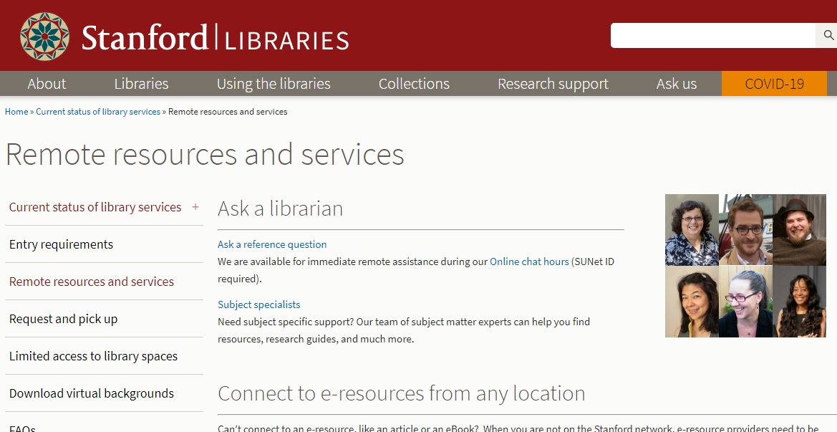
４．海外の大学図書館でのリモートサービスの試み
スタンフォード大学図書館
リモートサービスに力を入れている
学生のリファレンスの質問に図書館員がオンラインチャットで答える
主題専門家の図書館員が専門的な質問に対応する
https://library.stanford.edu/status/remote-resources-and-services

Slide 34
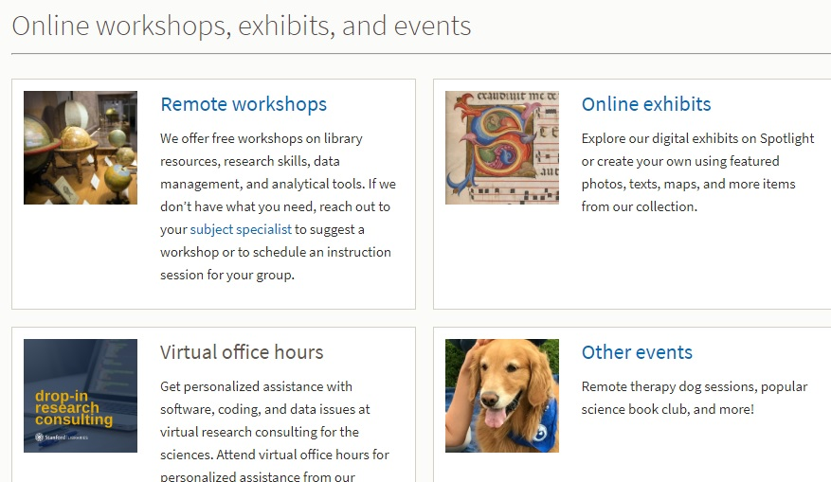
４．海外の大学図書館でのリモートサービスの試み
スタンフォード大学図書館
リモートサービスに力を入れている
リモートワークショップ Python、 Machine LearningなどZoomでソフトウエア、コーディング、データなどの取り扱いについて専門の図書館員がサポート
オンライン展示会
バーチャルオフィスアワー
その他、読書クラブなど
https://library.stanford.edu/status/remote-resources-and-services

Slide 35
４．海外の大学図書館でのリモートサービスの試み
スタンフォード大学図書館
図書館に入館できないのでZoomの背景画像用に図書館内の画像をアップしている。
https://library.stanford.edu/status/download-virtual-backgrounds

Slide 36
４．海外の大学図書館でのリモートサービスの試み
オックスフォード大学（英国）
ワクチンをどうしたら早く作れるか。
11月5日から4週間英国全体がロックダウンになったが、大学は教育と研究を継続する。
授業は基本はオンラインで、特定の小人数の場合には対面授業になる場合もある。
https://www.ox.ac.uk/

Slide 37
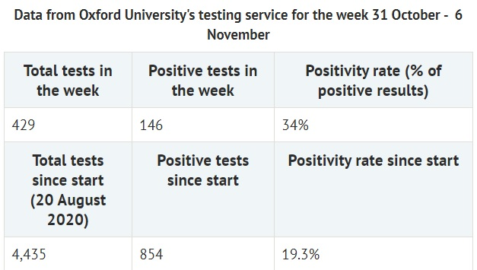
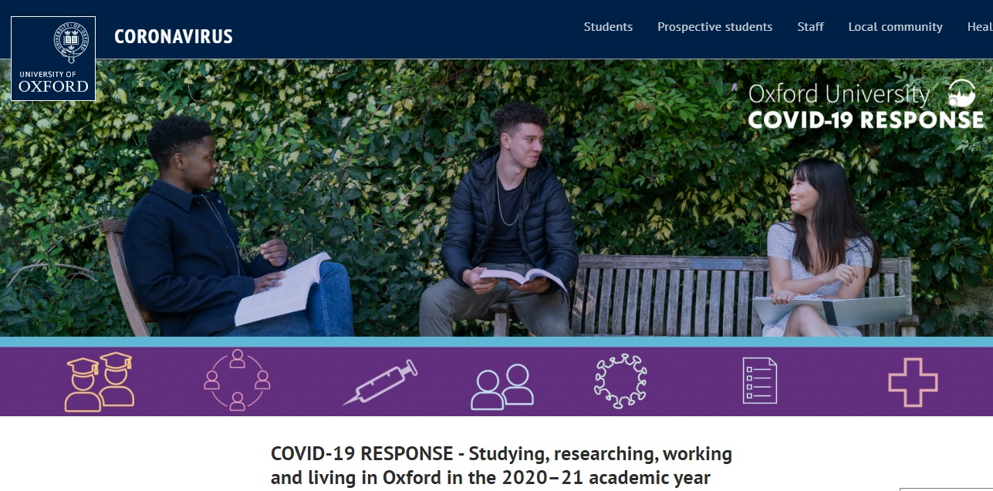
４．海外の大学図書館でのリモートサービスの試み
オックスフォード大学（英国）
大学としてのコロナへの対応のページ
学内のPCRセンターでの検査人数と陽性率
https://www.ox.ac.uk/coronavirus

Slide 38
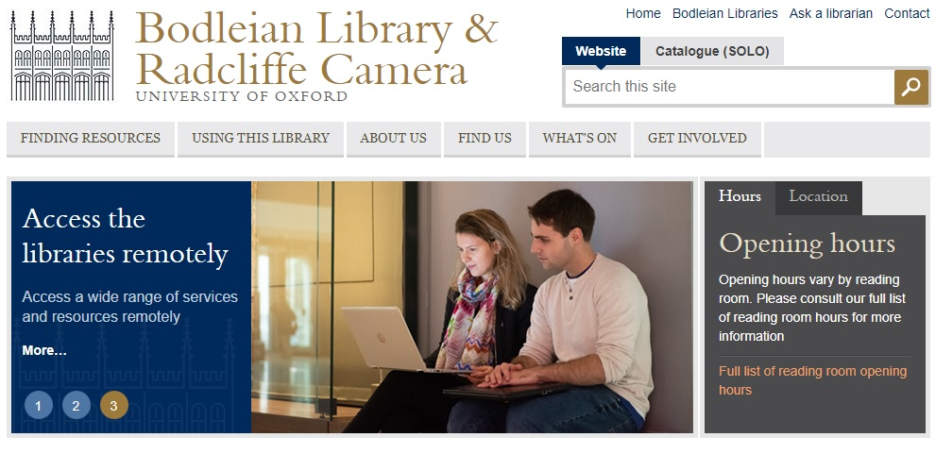
４．海外の大学図書館でのリモートサービスの試み
オックスフォード大学図書館（英国）
リモートでのアクセス
開館時間の案内
リモートで資料にアクセスするためのトレーニングやワークショップ
自己隔離学生はだれか指定してリモートサービスを利用できる
https://www.bodleian.ox.ac.uk/bodley

Slide 39
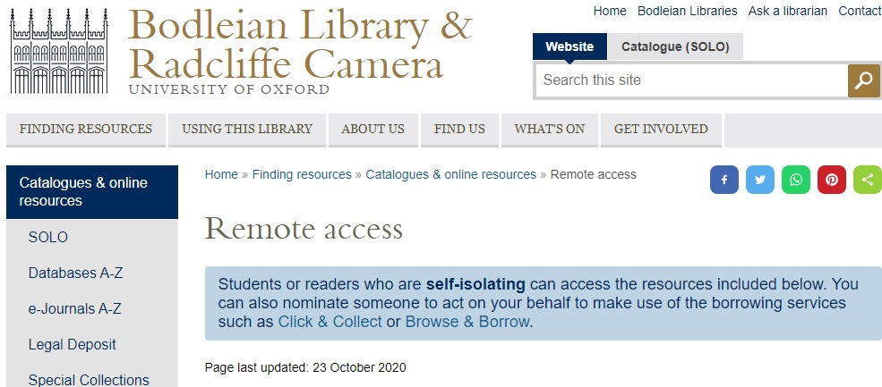
４．海外の大学図書館でのリモートサービスの試み
オックスフォード大学図書館（英国）
リモートアクセス（サービス）
Scan & Deliver 論文や単行本の電子複写サービスを9月から開始
スペシャルコレクション 大学院生以上に電子複写サービス
インターライブラリローン 電子的に提供
https://www.bodleian.ox.ac.uk/bodley/finding-resources/catalogues-and-online-resources/remote-access

Slide 40
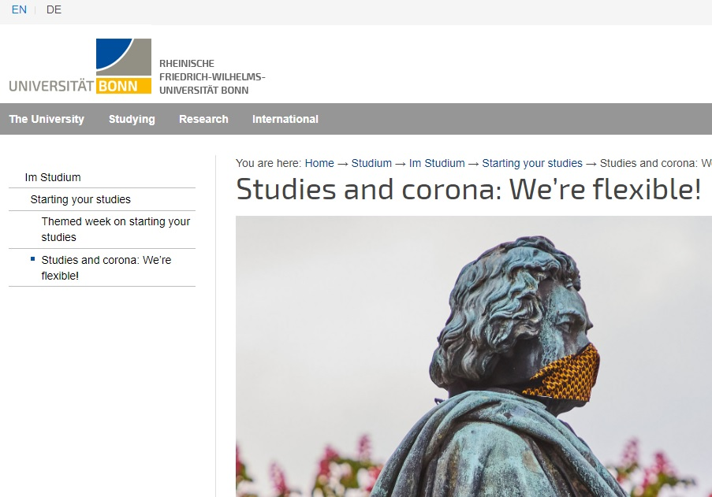
４．海外の大学図書館でのリモートサービスの試み
ボン大学（ドイツ）
入学や就学に柔軟に対応する
冬学期：11月2日-2月12日
冬学期はオンライン授業が中心となる
https://www.uni-bonn.de/studium/im-studium/studienstart-en/studium-und-corona-en/?searchterm=corona

Slide 41
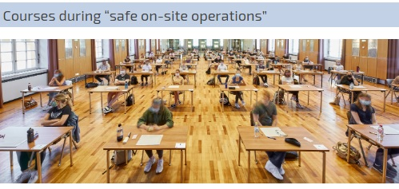
４．海外の大学図書館でのリモートサービスの試み
ボン大学（ドイツ）
教室での授業風景
11月9日に規制が強化され、海外から入国した学生は10日間自己隔離する
教室での授業風景
https://www.uni-bonn.de/the-university/coronavirus-information/information-for-students/information-for-students

Slide 42
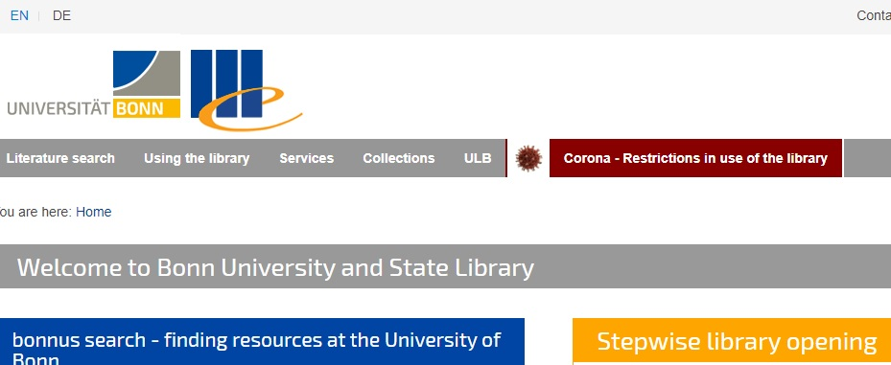
４．海外の大学図書館でのリモートサービスの試み
ボン大学・州図書館（ドイツ）
コロナによる図書館の利用制限
リモートサービスのすすめ
メールや電話での質問
大学公開サーバーへの論文のアップロード
インターライブラリーローンのWeb利用
コロナによる図書館の利用制限
https://www.ulb.uni-bonn.de/en?set_language=en

Slide 43
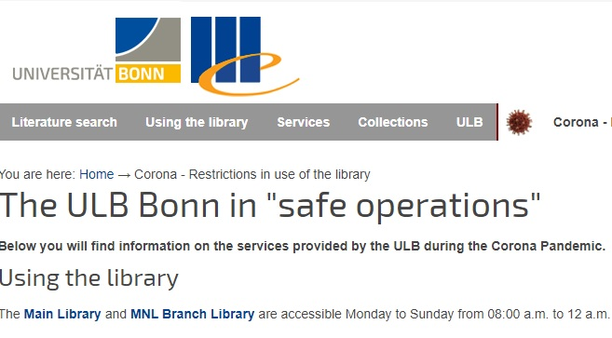
４．海外の大学図書館でのリモートサービスの試み
ボン大学図書館（ドイツ）
コロナによる図書館の利用制限中に利用できるサービス
予約をすることで開架棚を閲覧可能
閉架書庫の本も特別予約をすることで借出せる
読書室は大学関係者は予約できる
https://www.ulb.uni-bonn.de/en/corona

Slide 44
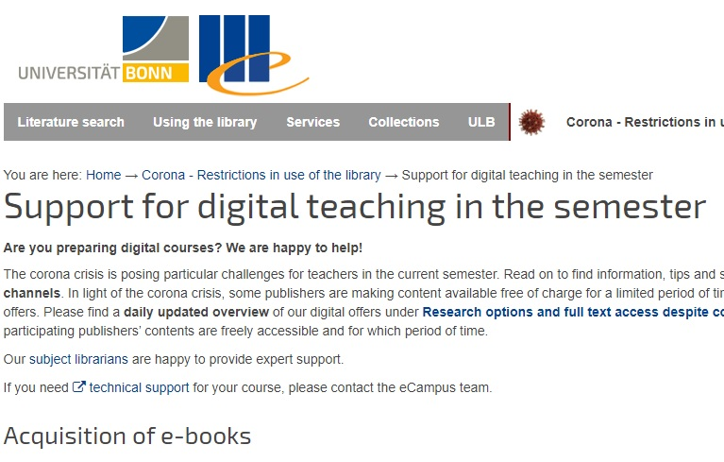
４．海外の大学図書館でのリモートサービスの試み
ボン大学図書館（ドイツ）
デジタル教材作成支援
オンライン授業に向けて教員のデジタル教材の作成を支援する
https://www.ulb.uni-bonn.de/en/corona/support-digital-teaching

Slide 45
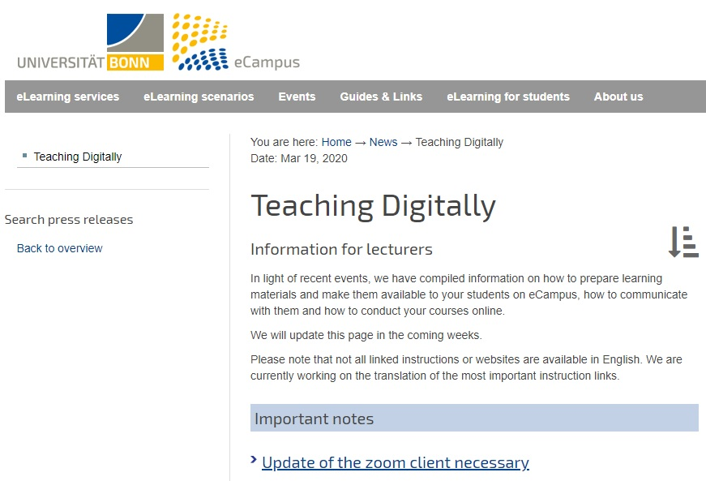
４．海外の大学図書館でのリモートサービスの試み
ボン大学図書館（ドイツ）
デジタル教材作成支援
デジタル教材の作成に関する技術的な支援はeCampusチームと連携
https://www.ecampus-services.uni-bonn.de/en/nachrichten/teaching-digitally?set_language=en

Slide 46
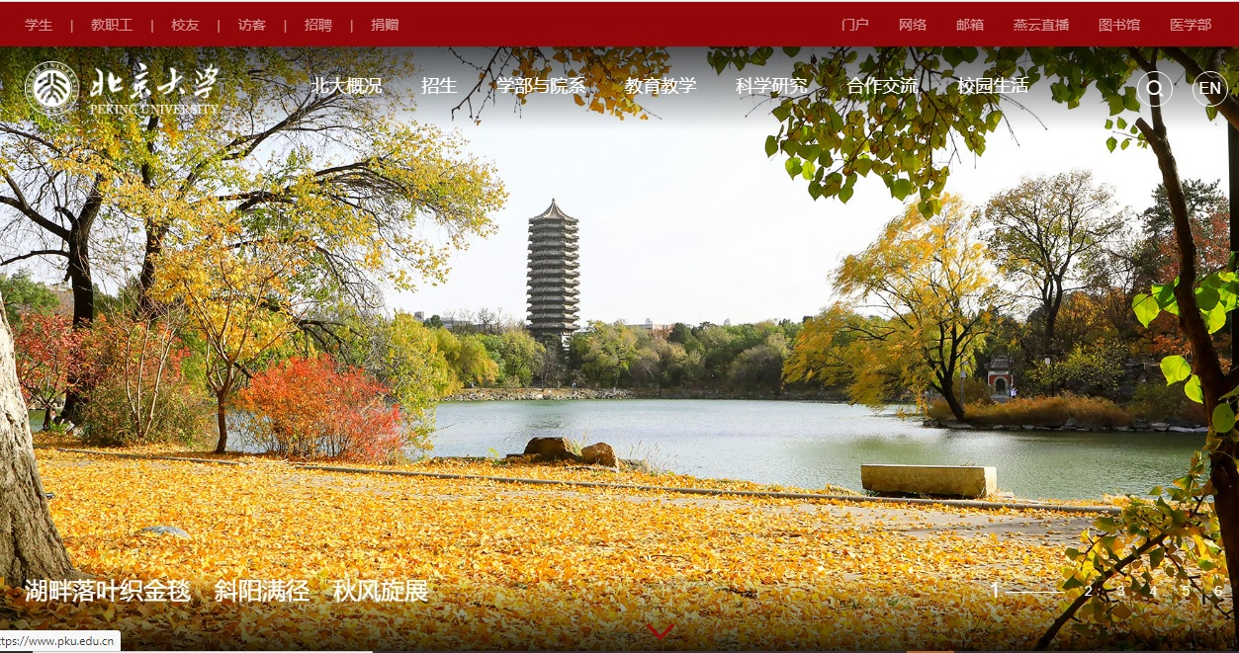
４．海外の大学図書館でのリモートサービスの試み
2020年11月11日北京大学HP
北京大学（中国）
9月14日からの秋学期（学年はじめ）ではキャンパスでの通常授業が開始された。
https://www.pku.edu.cn/

Slide 47
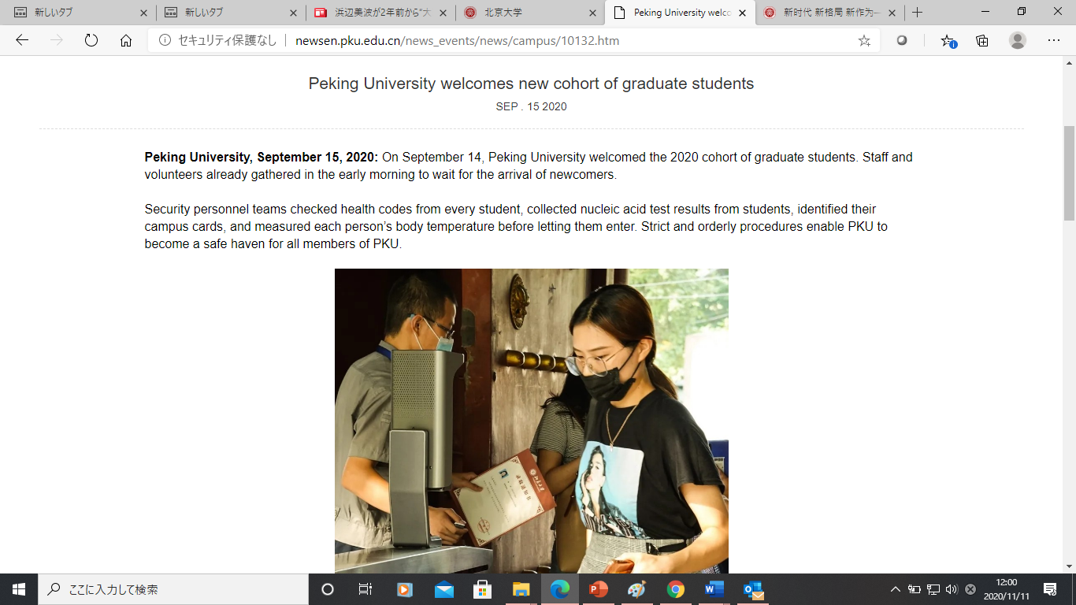
４．海外の大学図書館でのリモートサービスの試み
北京大学大学院生の授業開始
北京大学（中国）
9月14日からの秋学期（学年はじめ）ではキャンパスでの通常授業
校門でのキャンパスへの大学院新入生への入構チェック。PCR陰性証明、本人確認、体温測定など。
http://newsen.pku.edu.cn/news_events/news/campus/10132.htm

Slide 48
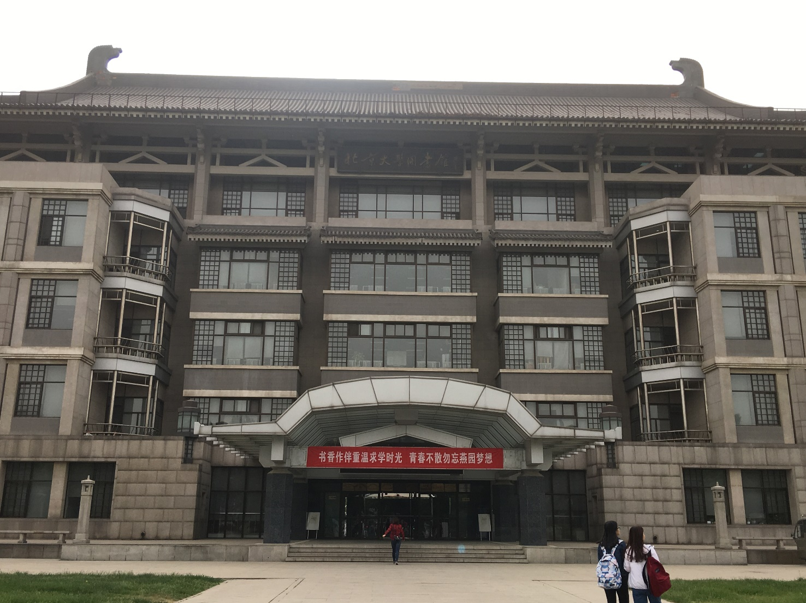
４．海外の大学図書館でのリモートサービスの試み
北京大学図書館（中国）
リモートサービスに力を入れている
北京大学図書館（中国）

Slide 49
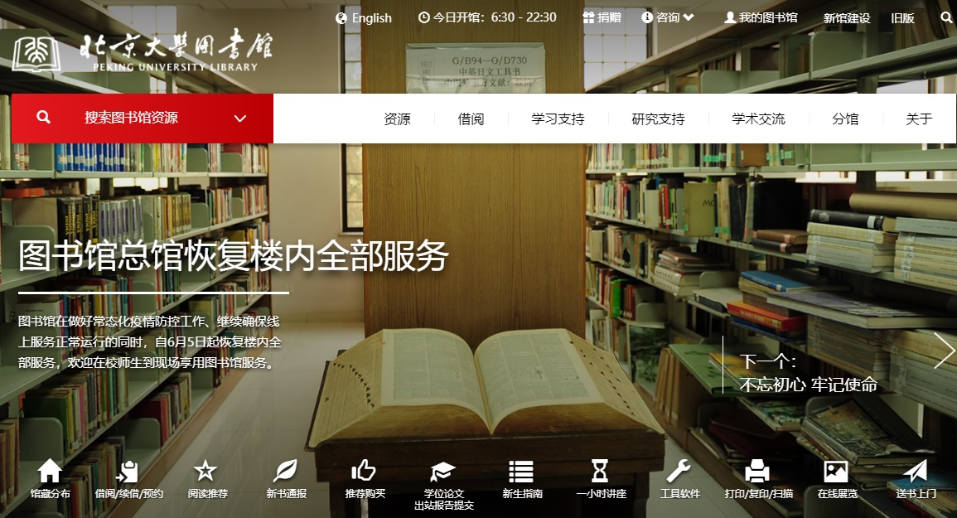
４．海外の大学図書館でのリモートサービスの試み
2020年11月11日 北京大学図書館HP
北京大学図書館（中国）
6月5日から北京大学図書館総館が建物内のすべてのサービスを再開
9月29日：北京大学デジタル教育参考資料システムの新版をリリース
デジタルアプリケーション体験エリア
https://www.lib.pku.edu.cn/portal/

Slide 50
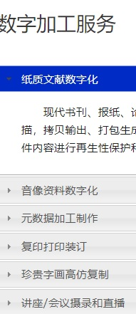
４．海外の大学図書館でのリモートサービスの試み
北京大学図書館（中国）
リモートアクセス（サービス）
9月7日から教員向けの書籍に配達サービス再開
北京大学図書館は、中国で最初の講義図書館：昨年末以降途絶えていたが、9月から再開、photoshop, excel,論文作成支援、検索支援、SPSS, PowerPointなど、館内で。
デジタル加工サービス
紙文書のデジタル化
視聴覚データのデジタル化
メタデータ加工
書画のデジタル複製
講義/会議の録画とライブストリーミングの作成
https://www.lib.pku.edu.cn/portal/cn/xxzc/szjg

Slide 51
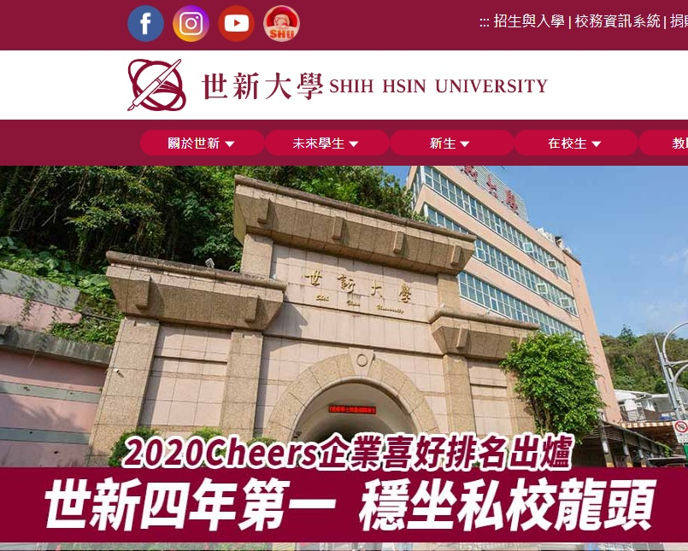
４．海外の大学図書館でのリモートサービスの試み
世新大学（台湾・台北）
台北市にある私立大学。ジャーナリズム関係学部がよく知られている。最近は海外からの留学生も多い。
鶴見大学と姉妹校協定を締結している。
情報コミュニケーション学科（旧図書館学科がある）
https://www.shu.edu.tw/

Slide 52
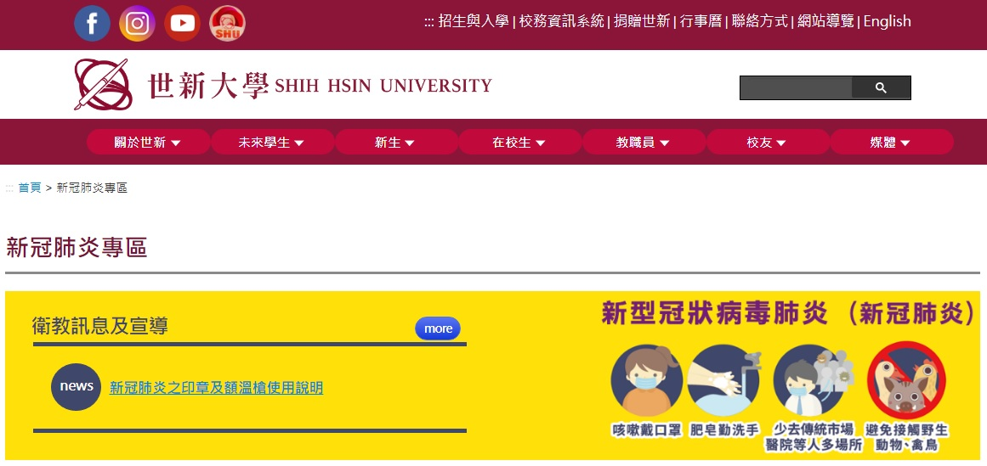
４．海外の大学図書館でのリモートサービスの試み
世新大学（台湾・台北）
コロナウイルス感染症に関する特設ページ
情報を電子的に提供
https://www.shu.edu.tw/SHUPrnu.aspx

Slide 53
４．海外の大学図書館でのリモートサービスの試み
世新大学図書館（台湾・台北）
リモートアクセス（サービス）
世新大学図書館によるリモートでの学習講座
図書館は通常開館（09:00~21:00）
クラウド学習エリア 月曜~日曜の08:00~22:00
http://lib.shu.edu.tw/wp-content/uploads/109.03.09-%E7%99%BC%E7%8F%BE%E5%9C%96%E6%9B%B8%E9%A4%A8.jpg

Slide 54
５．国内の大学図書館でのリモートサービスの試み
東北大学附属図書館
「大学図書館は動き続けているか：COVID-19拡大に直面して Part 2」東北大学附属図書館小陳左和子氏がコロナ感染下での大学図書館の取り組みを紹介。
2020年11月11日東北大学附属図書館HP
https://researchmap.jp/multidatabases/multidatabase_contents/detail/243671/b2cbf663cf114ec3a60b739f62fd716f?frame_id=676246
http://www.library.tohoku.ac.jp/

Slide 55
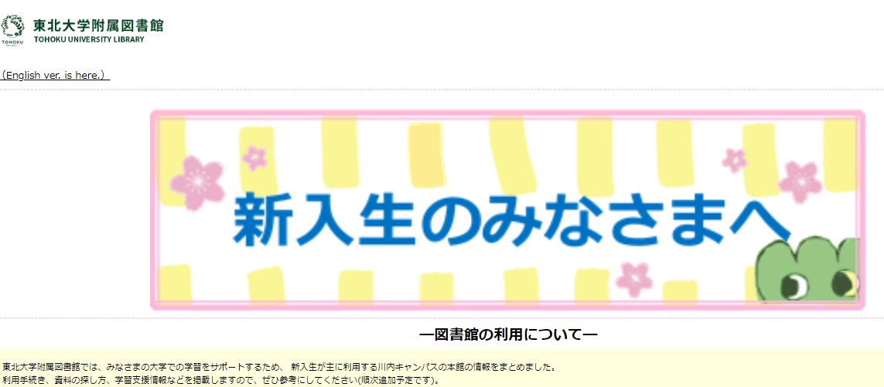
５．国内の大学図書館でのリモートサービスの試み
東北大学附属図書館
新入生に向けた図書館利用ガイド
2020年11月11日
http://www.library.tohoku.ac.jp/news/2020/new/20200401.html

Slide 56
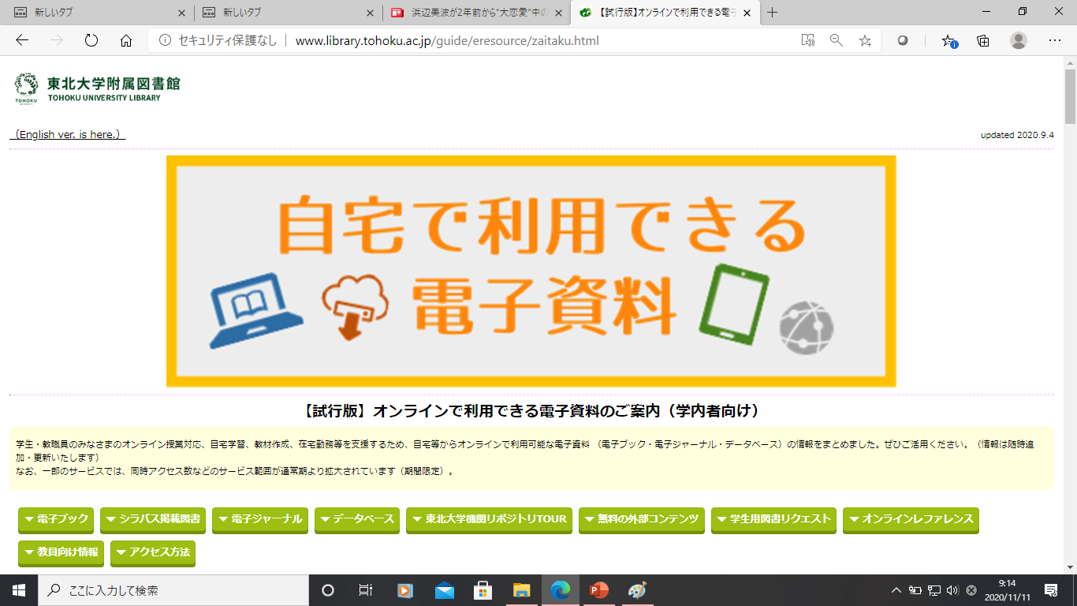
５．国内の大学図書館でのリモートサービスの試み
日本でのオンライン授業と大学図書館
「大学図書館は動き続けているか：COVID-19拡大に直面して」
小陳 左和子 東北大学附属図書館事務部長（5月29日）
5/20(水)～ キャンパス入構が許可されていない学生への蔵書貸出・複写（郵送）
全学教育科目「大学生のレポート作成入門～図書館を活用したスタディスキル～」のオンライン授業
電子ブックの整備強化 日本の学術書の電子化の低さが課題
授業用参考文献の電子提供（の準備）
2020年11月10日
http://www.library.tohoku.ac.jp/guide/eresource/zaitaku.html
https://www.nii.ac.jp/event/upload/20200529-7_Kojin.pdf

Slide 57
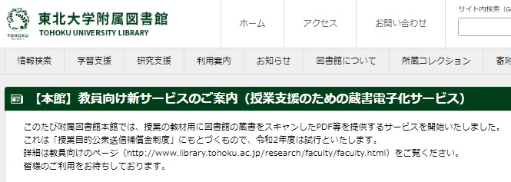
５．国内の大学図書館でのリモートサービスの試み
東北大学附属図書館
授業用参考文献の電子提供
授業支援のための蔵書電子化サービスとは
「授業目的公衆送信補償金制度」にもとづいて、授業教材用に、図書館の蔵書をスキャンしたPDF等の電子ファイルを提供。
対象：授業を実施する教員・TA等の支援者
複製対象資料 ： 本館所蔵の蔵書のみ。
対象となる授業： 令和2年度の授業
費用について ： 費用はかかりません。
※複製可能な範囲として、当面は当館ILLサービスの運用に基づき、図書は半分まで、雑誌論文は論文全体を複製可。
2020年11月9日 サービス開始
http://www.library.tohoku.ac.jp/news/2020/20201109.html

Slide 58
５．国内の大学図書館でのリモートサービスの試み
東京大学
2020年11月11日 東京大学HP
新型コロナウイルス感染症（COVID-19）対応ページ
Aセメスター（現在の学期）は、オンラインによる授業を行う科目、感染予防対策を講じながら対面で授業を行う科目、オンラインと対面の両方を行う科目が併存
9月24日、留学生のための2020年度秋季入学式
新学期の多くの授業は、夏学期と同様、オンラインで開講
https://www.u-tokyo.ac.jp/ja/index.html

Slide 59
５．国内の大学図書館でのリモートサービスの試み
東京大学附属図書館
2020年11月10日 東京大学附属図書館HP
臨時休館や開館時間変更、一部のサービスを制限している図書館・室の案内。
学内者向け郵送サービスを行っている図書館・室
リモート（オンライン開催）でのイベントの案内
https://www.lib.u-tokyo.ac.jp/ja

Slide 60
５．国内の大学図書館でのリモートサービスの試み
東京大学附属図書館
オンライン学習、在宅研究・勤務で利用できるオンラインサービス
電子リソース（本や雑誌、新聞、データベースなど）を自宅から使う方法。
自宅学習に役立つ検索ツールや電子リソースを紹介
2020年11月11日
https://www.lib.u-tokyo.ac.jp/ja/library/contents/studyathome

Slide 61
５．国内の大学図書館でのリモートサービスの試み
早稲田大学
2020年11月11日 早稲田大学HP
９月２４日秋学期の授業が始まります。ゼミや実験、また少人数で行われるディスカッション中心の授業は、キャンパスにて対面
１０月９日検温スポットの設置
11月7日、8日の「早稲田祭2020」のオンライン開催
https://www.waseda.jp/top/

Slide 62
５．国内の大学図書館でのリモートサービスの試み
早稲田大学附属図書館
2020年11月11日 早稲田大学附属図書館HP
11/10更新：新型コロナウィルス感染拡大防止に伴う図書館の対応。
図書館への特別入館 資料の利用を目的とした短時間の入館のみ
9月18日 【COVID-19】電子資料臨時ポータルサイトの開設（追加コンテンツ、学外利用方法、授業利用関連など）
https://www.waseda.jp/library/

Slide 63
５．国内の大学図書館でのリモートサービスの試み
2020年11月11日 東京海洋大学HP
東京海洋大学
12月末まで学外者の入構制限
10月1日より、対面授業を開始 オンライン授業との併用
https://www.lib.u-tokyo.ac.jp/ja

Slide 64
５．国内の大学図書館でのリモートサービスの試み
東京海洋大学附属図書館
2020年11月11日 東京海洋大学附属図書館HP
リモートアクセス（学外から契約している電子リソース（電子ジャーナル、文献データベース）を利用
9月23日(水)より開館し、一部サービスを再開
当面の間、学外者の入館不可
http://lib.s.kaiyodai.ac.jp/

Slide 65
５．国内の大学図書館でのリモートサービスの試み
東京海洋大学附属図書館
2020年11月11日 東京海洋大学附属図書館HP
遠隔授業ガイド（オンライン授業）の公開 の受講方法、実施方法を紹介。学生用、教員用
デジタル版図書館利用ガイダンス（2020年度前学期・新入生向け）の公開、新入生用の回答フォームあり
館内ツアー動画（YouTube)
https://lib.s.kaiyodai.ac.jp/online_lecture/

Slide 66
６．大学図書館リモートサービスの今後の可能性
リモートサービスの提供の形態
従来から提供している電子ジャーナルや書籍などを拡充あるいは利用の促進をすることで、リモートサービスを拡充している。
大学の授業のオンラインへの移行に伴い、リモートで教員のデジタル教材の作成相談や支援に取り組む
学生のオンライン授業へのレファレンス相談や教材の支援をリモートで行い、様々なガイドをPDFだけでなくYouTubeなどの動画で発信する。
従来の館内型の講座や講演会をZoomなどを利用してリアルタイムでリモート提供する。

Slide 67
６．大学図書館リモートサービスの今後の可能性
オンライン授業と対面授業のハイブリッド学期の時期におけるリモートサービス提供の課題
米国のコーネル大学図書館での３つの視点の重要性
リモート教育と授業支援
リモート学習の資料への支援
研究へのリモート支援

Slide 68
６．大学図書館リモートサービスの今後の可能性
日本の大学でのリモートサービス提供への課題
学生の図書館利用への支援
学生のオンライン授業と学習資料への支援
教員のオンライン授業の教材作成と研究への支援
３つを大学図書館として総合的にリモートサービスを改善・拡充することで支援するという視点が大切ではないか

Slide 69
６．大学図書館リモートサービスの今後の可能性
参考資料
長塚隆「新型コロナウイルス感染症の拡大と図書館」日本農学図書館協議会誌
199号, 8-14（2020年9月）http://jaald.life.coocan.jp/publication/bulletin/
長塚隆「新型コロナウイルス感染症の拡大と図書館 （続編）感染の再度の拡大に備える」日本農学図書館協議会誌200号（2020年12月発行予定）
長塚隆「コロナウイルス感染症と図書館メイカースペースへのリモートサービス導入の試みの今後」情報メディア学会第22回研究会 http://www.jsims.jp/kenkyu-kai/yokoku/22.html
澤木 恵「コロナ下の東京海洋大学附属図書館」日本農学図書館協議会誌200号（2020年12月発行予定）
長塚隆「挑戦する公共図書館: デジタル化が加速する世界の図書館とこれからの日本」日外アソシエーツ （2018）
細野 公男, 長塚 隆「デジタル環境と図書館の未来: これからの図書館に求められるもの」日外アソシエーツ （2016）

